Slide 1
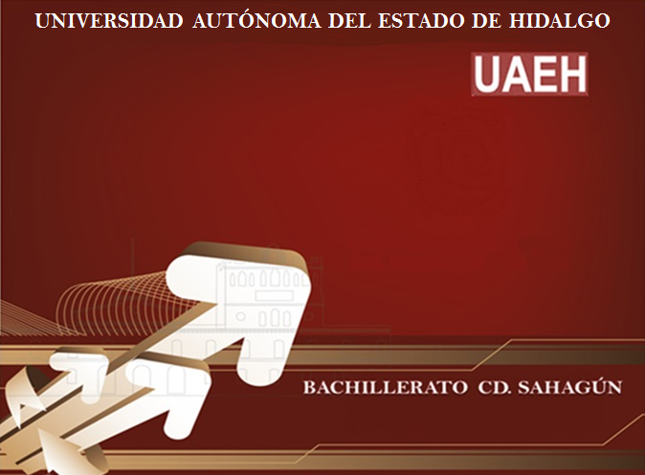
ÁREA ACADÉMICA: CIENCIAS EXPERIMENTALES
TEMA:7.1.2. LEYES ESTEQUIOMÉTRICAS (LAVOISIER, DALTON, PROUST, AVOGADRO, GAY LUSSAC)
PROFESOR: LILIA GUERRA MEDRANO
PERIODO: ENERO-JUNIO 2017

Slide 2
Asignatura: Química Inorgánica
Semestre: cuarto
Tema: 7.1.2. Leyes estequiométricas (Lavoisier, Dalton, Proust, Avogadro, Gay Lussac)
ABSTRAC
Stoichiometry studies the quantitative relationships between the reactants and products of a chemical reaction, through the laws that govern it.
Key words: Stoichiometry, quantitative, stoichiometric laws.
RESUMEN
La Estequiometría estudia las relaciones cuantitativas entre los reactivos y productos de una reacción química, a través de las leyes que la rigen.
Palabras clave: Estequiometría, cuantitativo, leyes estequiométricas.

Slide 3
7.1.2 LEYES ESTEQUIOMÉTRICAS
LEY DE LAVOISIER
Ley de la conservación de la masa. En toda reacción química la masa total de los reactivos es igual a la masa total de los productos. Los tipos de relaciones estequiométricas donde se aplica esta ley son: relación mol-mol, masa-masa y volumen-volumen.

Slide 4
7.1.2 LEYES ESTEQUIOMÉTRICAS
LEY DE DALTON
Ley de las proporciones múltiples. Las cantidades fijas de un elemento que se unen con otro elemento, para formar un compuesto distinto, están en una relación de números enteros sencillos; es decir si se aumenta la cantidad de elementos se aumenta de manera proporcional los compuestos obtenidos.

Slide 5
7.1.2 LEYES ESTEQUIOMÉTRICAS
LEY DE PROUST
Ley de las proporciones definidas. Cuando 2 o más elementos se combinan para formar un compuesto lo hacen en una relación de peso constante, esto es siempre se adicionarán las mismas cantidades de reactivo para obtener el mismo producto.

Slide 6
7.1.2 LEYES ESTEQUIOMÉTRICAS
LEY DE AVOGADRO
Esta ley postula que a volúmenes iguales de gases distintos bajo las mismas condiciones de presión y temperatura, contienen igual número de partículas; tal cantidad es aproximadamente igual a 6.0221×10²³ valor que se conoce como número de Avogadro.

Slide 7
7.1.2 LEYES ESTEQUIOMÉTRICAS
LEY DE GAY-LUSSAC
Esta ley postula que a volúmenes de los gases que se combinan entre sí en condiciones normales están en proporciones de números enteros sencillos.

Slide 8
BIBLIOGRAFÍA
1. CHANG, R. (2002). Química. México, D.F. 7ª.Ed. Mc Graw Hill.
2. UNAM. (28 de Febrero de 2017). Leyes ponderales. México, D.F., México.
depa.fquim.unam.mx/vmus/QGI/Teo/clases/Leyes_Ponderales.pptx

